Slide 1
ПРАЗДНИКИ В КИТАЕ

Slide 2
История нового года
Китайский Новый год после 1911 года в дословном переводе называется Праздник.
Новый год в Китае в корне отличается от привычного нам календарного хотя бы тем, что каждый год время его празднования выпадает на разные числа.
В этом году весны начинается 23 января, символы – Дракон.
Новый год в Китае – это, прежде всего, семейный праздник и является самым важным праздником в Китае.

Slide 4
В ночь накануне праздника
В ночь накануне праздника, именуемую «чуси», вся семья собирается вместе.
Устраивается обильный праздничный ужин,
по традиции взрослые дарят детям деньги в красных конвертиках. Эти деньги в новом году, как предполагается, должны принести им счастье.
Смотрятся выступления известных артистов по телевизору, ведутся беседы на разные темы, игры.
Молодые не ложатся спать всю ночь, это называется «шоу суй» - ожидание Нового года.
Каждый носит красивую новую одежду, играет на улице.

Slide 7
Блюда нового года
В первый день Нового года мы хотели бы съесть пельмени, арахис, семечки, сладости, разнообразные закуски.
Куры, утки, рыба, свинина, говядина, морепродукты.
Фрукты и овощи, сладости.

Slide 8
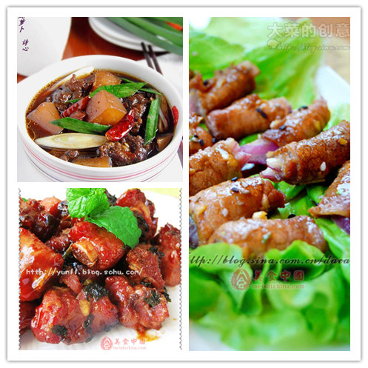

Slide 9
Новогодний подарок

Slide 11
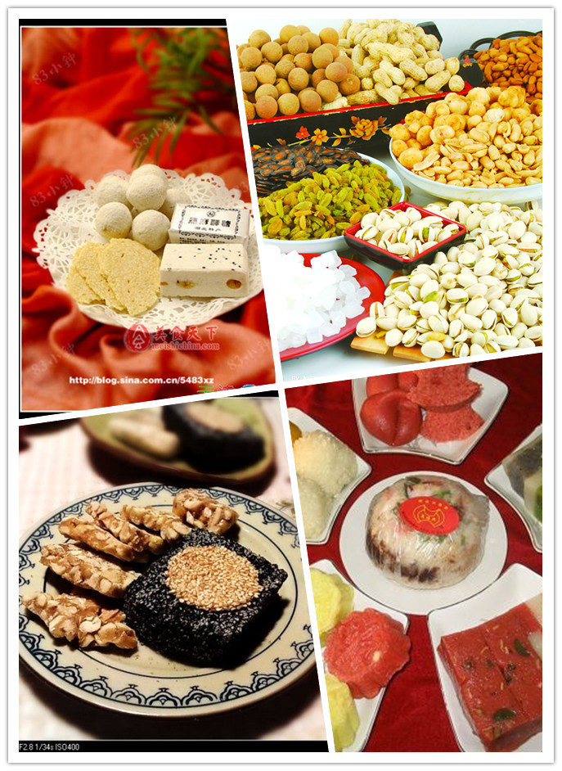
боярышник

Slide 12
ЗАКУСКА

Slide 13
Юаньсяо
После шумной встречи Нового года китацы будут отмечать другой традиционный праздник "Юаньсяо" - Праздник фонарей, во время, которого, принято лакомиться пирожками, изготовленными из клейкой муки со сладкой начинкой и цукатами, а также любоваться светом зажженных ночью фонарей. Праздником фонарей и завершается период празднования Нового Года в Китае.

Slide 14
Юаньсяо

Slide 15
Праздник Чжунцю
Он приходится на середину осени, поэтому еще в древности его назвали "Чжунцю". Издавна каждый год в "Чжунцю" люди готовили из муки пряники и приносили их в дар богу луны. По окончании обряда пряники ела вся семья, что символизировало благополучие в семье. Этот обычай сохранился до наших дней. В этот день полная луна особенно яркая. Под ярким светом луны вся семья собирается вместе, любуется небесным телом и ест лунные пряники.

Slide 16
Праздник Луны

Slide 17
лунные пряники

Slide 18
лунные пряники

Slide 19
ПРАЗДНИК ДУАНЬУ
Считается, что он возник как память о древнекитайском поэте-патриоте Цюй Юане. Поэт жил в царстве Чу в эпоху Воюющих царств. Он не смог осуществить свои политические цели, был не в силах спасти царство Чу от гибели, и 5-го числа пятого месяца (после свержения царства Чу царством Цинь) Цюй Юань покончил с собой, бросившись в реку Милоцзян. Согласно преданию, после смерти поэта люди сели в лодки и долго искали его тело в реке. С тех пор каждый год 5-го числа пятого месяца в память о великом поэте на реках традиционно устраиваются гонки на челнах, по форме напоминающих дракона. Одновременно в реку для Цюй Юаня бросают бамбуковые коленца, наполненные вареным рисом. В народе сохранился также обычай есть в этот день "цзунцзы" - рис, завернутый в листья тростника.

Slide 20
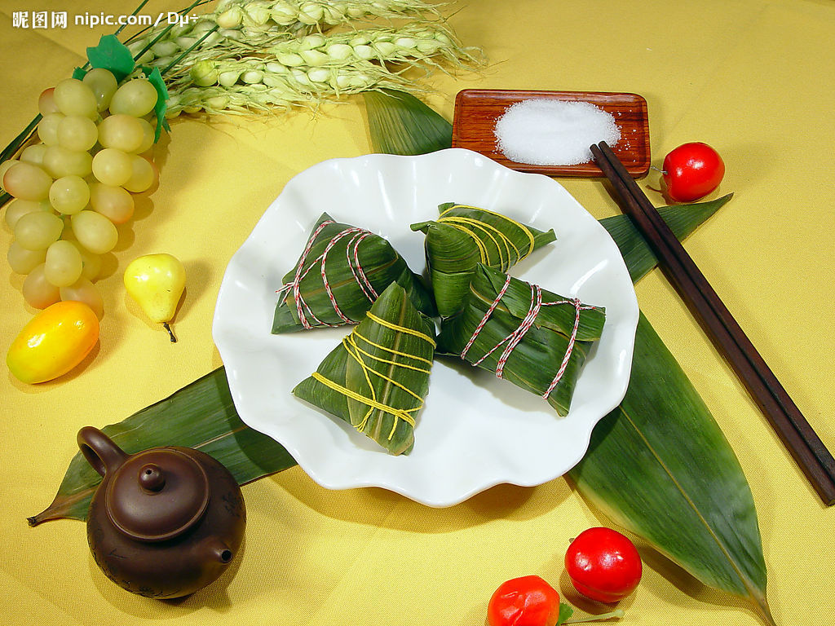

Slide 21
спасибо

